Slide 1
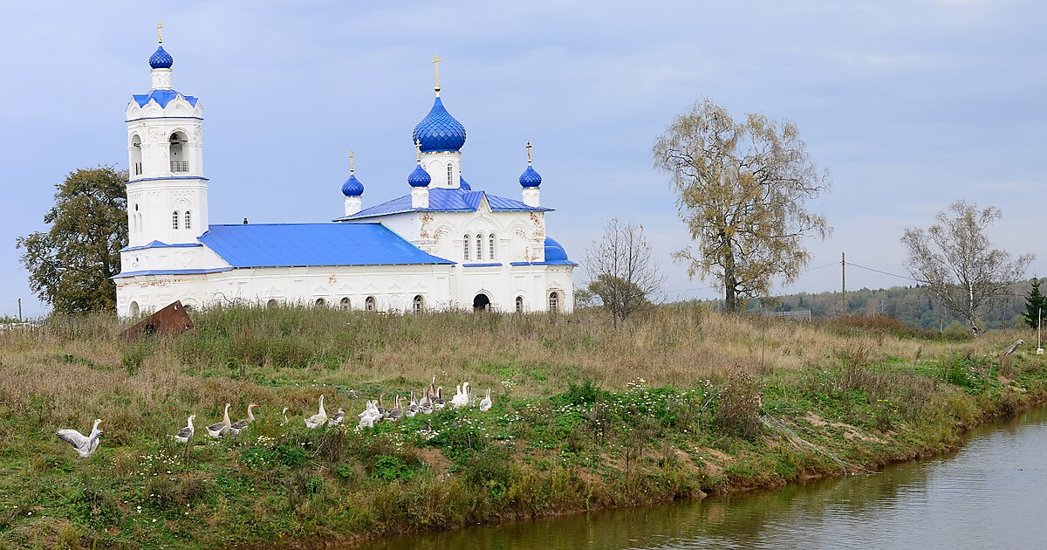
«Бюджет для граждан»
Подготовлен на основании Решения Совета народных депутатов муниципального образования Красносельское Юрьев-Польского района от 23 декабря 2022г. №43 «О бюджете муниципального образования Красносельское на 2023 год»
Notes:
1

Slide 2

Вводная часть
Notes:
2

Slide 3
Какие цели преследует документ
«Бюджет для граждан» :
«Бюджет для граждан» познакомит Вас с положениями основного финансового документа – бюджетом муниципального образования Красносельское Юрьев-Польского района на 2023 год.
Представленная информация предназначена для широкого круга пользователей и будет интересна и полезна как студентам, педагогам, врачам, молодым семьям, так и муниципальным служащим, пенсионерам и другим категориям населения, так как бюджет поселения затрагивает интересы каждого жителя.
Мы постарались в доступной и понятной для граждан форме показать основные параметры бюджета муниципального образования Красносельское.
Notes:
3

Slide 4

Составление проекта бюджета муниципального образования
Красносельское основывается на следующих документах:
Послание Президента Российской
Федерации Федеральному Собранию
Основные направления бюджетной
и налоговой политики
муниципального
образования Красносельское
Юрьев-Польского района
Муниципальные программы
Прогноз социально-экономического
развития муниципального
образования Красносельское
Юрьев-Польского района
Notes:
4

Slide 5

Какие этапы проходит бюджет?
Составление проекта бюджета(планирование)
Рассмотрение и утверждение бюджета
Исполнение бюджета
Муниципальный финансовый контроль
Notes:
5

Slide 6

Гражданин, его участие в бюджетном процессе
Гос. пошлина
НДФЛ
Штрафы,
санкции
Налоги на имущество :
- земельный налог ЮЛ и ФЛ;
- налог на имущество ФЛ
Гражданин
как налогоплательщик
(помогает
формировать
доходную часть бюджета
Гражданин как получатель
социальных гарантий
(расходная
часть бюджета- образование, ЖКХ,
социальные льготы и другие
направления социальных гарантий)
Notes:
6

Slide 7
Бюджетная система Российской Федерации
Местные бюджеты:
бюджеты муниципальных районов , в том числе
бюджеты городов, бюджеты городских и сельских поселений
Бюджеты субъектов РФ и
бюджеты территориальных
государственных внебюджетных фондов
Федеральный
бюджет и бюджеты
государственных
внебюджетных фондов РФ
Первый уровень
Второй уровень
Третий уровень
Notes:
7
7

Slide 8
Доходы бюджета - это денежные средства, поступающие в бюджет.
Доходы бюджетов формируются в соответствии с бюджетным законодательством РФ, законодательством о налогах и сборах и законодательством об иных обязательных платежах.
В соответствии с Бюджетным кодексом Российской Федерации доходы бюджетов состоят из налоговых и неналоговых доходов, а также безвозмездных поступлений.
Виды доходов
Безвозмездные
поступления
Неналоговые
Налоговые
средства,
поступающие
из других бюджетов
Доходы от продажи
и использования
государственного или
муниципального
имущества,
штрафы за нарушение
законодательства и пр.
Доходы бюджетов от предусмотренных
законодательством РФ о налогах
и сборах федеральных налогов и
сборов, в т. ч. от налогов,
предусмотренных специальными
налоговыми режимами,
региональных налогов,
местных налогов и сборов,
а также пеней и штрафов по ним
Notes:
8

Slide 9
Рост доходов муниципального образования Красносельское обеспечивается за счет:
1. Расширения налогооблагаемой базы за счет стимулирования экономического развития организаций
2. Введения новых предприятий и производственных мощностей
3. Роста денежных доходов населения
4. Легализации заработной платы работников и выведения из тени доходов физических лиц
5. Развития малого и среднего бизнеса
6. Муниципальной поддержки инвестиционной деятельности

Slide 10

Налоговые доходы
Федеральные налоги
Региональные налоги
Местные налоги
Специальные налоговые режимы
1) Налог на добавленную стоимость
2) Акцизы
3) Налог на доходы физических лиц
4) Налог на прибыль организаций
5) Налог на добычу полезных ископаемых
6)Водный налог
7)Сборы за пользование объектами животного мира и за пользование объектами водных биологических ресурсов
8) Государственная пошлина
1) Налог на имущество организаций
2) Налог на игорный бизнес
3) Транспортный налог
1) Налог на имущество физических лиц
2) Земельный налог
1) Единый сельскохозяйственный налог
2) Упрощенная система налогообложения
3) Патентная система налогообложения
Notes:
10
10

Slide 11
Неналоговые доходы
Доходы от использования имущества и земельных участков, находящихся в государственной или муниципальной собственности
Доходы от продажи имущества и земельных участков, находящихся в государственной или муниципальной собственности
Платежи при пользовании природными ресурсами
Доходы от платных услуг, оказываемых казенными учреждениями
Административные платежи и сборы
Штрафы, санкции, возмещение ущерба
Средства самообложения граждан
Иные неналоговые доходы
Notes:
11

Slide 12
Межбюджетные трансферты(безвозмездные поступления)
Это средства одного бюджета бюджетной системы РФ, перечисляемые
другому бюджету бюджетной системы РФ
Дотации- межбюджетные трансферты, предоставляемые на безвозмездной и безвозвратной основе
без установления направлений и(или) условий их использования
Статья 6. Бюджетного кодекса Российской Федерации
Субвенции- межбюджетные трансферты, предоставляемые местным бюджетам
в целях финансового обеспечения расходных обязательств муниципальных
образований, возникающих при выполнении государственных полномочий
Российской Федерации, субъектов Российской Федерации, переданных для
осуществления органами местного самоуправления в установленном порядке.
Статья 140. Бюджетного кодекса Российской Федерации
Формы
бюджетных
трансфертов
Субсидии- бюджетные средства, предоставляемые бюджету другого
уровня бюджетной системы РФ, в целях софинансирования,
расходных обязательств, возникающих при выполнении
полномочий органов местного самоуправления по вопросам местного значения.
Статья 139. Бюджетного кодекса Российской Федерации
Иные межбюджетные трансферты бюджетам городских, сельских поселений из бюджетов
муниципальных районов - в случаях и порядке, предусмотренных муниципальными правовыми
актами представительного органа муниципального района, принимаемыми в соответствии с
требованиями настоящего Кодекса и соответствующими им законами субъекта Российской Федерации,
бюджетам городских, сельских поселений могут быть предоставлены иные межбюджетные трансферты
из бюджета муниципального района, в том числе межбюджетные трансферты на осуществление части
полномочий по решению вопросов местного значения в соответствии с заключенными соглашениями.
Статья 142.4. Бюджетного кодекса Российской Федерации
Notes:
12

Slide 13

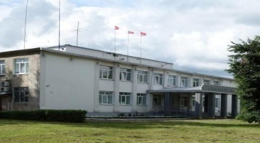




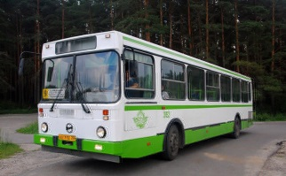



Расходы бюджета – выплачиваемые из бюджета денежные средства, за
исключением средств, являющихся источниками финансирования дефицита бюджета
На ЖКХ
На образование
На общегосударственные вопросы
На социальную политику
На культуру
На физ.культуру и спорт
На национальную экономику
На средства массовой информации
На национальную безопасность
и правоохранительную деятельность
На охрану окружающей среды
Notes:
13

Slide 14

ЧТО ТАКОЕ «ДЕФИЦИТ» И «ПРОФИЦИТ» БЮДЖЕТА?
Не всегда доходы бывают равны расходам, поэтому бюджет бывает
Профицитный
Превышение доходов
бюджета над его
расходами
Дефицитный
Превышение расходов
бюджета над
его доходами
Свободные средства
направляются на покрытие
долга
Недостающие средства берутся в долг
Notes:
14

Slide 15
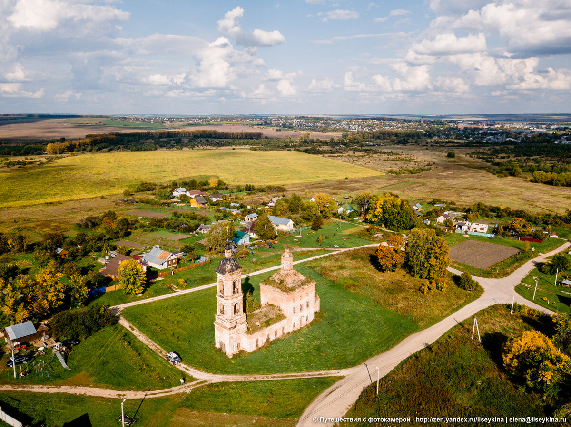
Показатели характеризующие муниципальное образование Красносельское
Площадь территории
МО Красносельское
– 996,00 кв. км.
Муниципальные учреждения муниципального образования Красносельское – 2:
- Казенных – 1
- ГРБС-1
Численность постоянного населения
по состоянию на 01.01.2021
– 7810 человек
Notes:
15

Slide 16

Общие характеристики бюджета
муниципального образования
Красносельское на 2023 год
Notes:
16

Slide 17
Основные направления налоговой политики муниципального образования Красносельское на 2023 год
Основные направления налоговой политики муниципального образования Красносельское на 2023 год
Основные направления налоговой политики муниципального образования Красносельское Юрьев-Польского района на 2022 год разработаны в соответствии со статьей 172 Бюджетного кодекса Российской Федерации, Посланием Президента Российской Федерации Федеральному Собранию от 21 апреля 2021 года, Указом Президента Российской Федерации от 07 мая 2018 № 204 «О национальных целях и стратегических задачах развития Российской Федерации на период до 2024 года», решением Совета народных депутатов муниципального образования Красносельское от 15.04.2014г. №15 «Об утверждении положения о бюджетном процессе муниципального образования Красносельское».
Результатом реализации налоговой политики должно стать развитие и укрепление налогового потенциала муниципального образования Красносельское Юрьев-Польского района за счет роста экономических показателей.
Главным стратегическим ориентиром налоговой политики будет являться стабильность и предсказуемость налогового законодательства, повышение прозрачности налоговой политики.
Основные направления налоговой политики муниципального образования Красносельское Юрьев-Польского района являются базой для формирования налоговых и неналоговых доходов бюджета муниципального образования Красносельское Юрьев-Польского района и определяют условия, используемые при составлении проекта бюджета муниципального образования Красносельское Юрьев-Польского района на 2023 год и подходов к его формированию.
В случае изменений параметров налоговой системы Российской Федерации основные направления налоговой политики муниципального образования Красносельское Юрьев-Польского района могут быть скорректированы в 2023 году при определении налоговой политики на 2024 и последующие годы.
Notes:
17

Slide 18
Основные результаты реализации налоговой политики в 2021 году
В 2021 году налоговая политика муниципального образования Красносельское Юрьев-Польского района способствовала продолжению работы по увеличению налогового потенциала района за счет создания условий справедливой конкурентной среды, совершенствования и оптимизации системы налогового администрирования, стимулирования развития малого и среднего предпринимательства, сохранения всех предоставляемых муниципальным образованием Красносельское Юрьев-Польского района налоговых льгот.
Реестр налоговых расходов (налоговых льгот) бюджета МО Красносельское Юрьев-Польского района сформирован и проведена оценка их эффективности в соответствии с постановлением Правительства Российской Федерации от 2 июня 2019 года № 796 «Об общих требованиях к оценке налоговых расходов субъектов Российской Федерации и муниципальных образований».
Одним из направлений работы по росту доходного потенциала муниципального образования Красносельское Юрьев-Польского района является реализация мер по повышению эффективности налогового администрирования.
В результате реализации налоговой политики в 2021 году поступило налоговых и неналоговых доходов в бюджет муниципального образования Красносельское Юрьев-Польского района 24600 тыс. рублей с ростом 103,3 % к уровню 2020 года.
В муниципальном образовании Красносельское Юрьев-Польского района принимаются меры по легализации «теневой» заработной платы. В муниципальном образовании Красносельское Юрьев-Польского района постановлением администрации муниципального образования Красносельское Юрьев-Польского района от 08 июля 2014 года № 38 создана и работает комиссия по увеличению поступлений налоговых и неналоговых доходов, проводится работа по выявлению объектов недвижимости, не поставленных на кадастровый и налоговый учеты, а также разъяснительная работа по побуждению лиц к регистрации прав на имущество.
В 2021 году обеспечено выполнение плана мероприятий по исполнению принятых обязательств по социально-экономическому развитию и оздоровлению финансов муниципального образования Красносельское Юрьев-Польского района. Этому способствовало увеличение налогооблагаемой базы, улучшение администрирования платежей, поддержка субъектов малого и среднего предпринимательства, увеличение собираемости налогов.
Notes:
18

Slide 19
2. Основные направления налоговой политики на 2023 год
Основные направления налоговой политики на 2023 год формируются в условиях реализации плана первоочередных действий по обеспечению развития российской экономики, в условиях внешнего санкционного давления, разработанного Правительством Российской Федерации 15 марта 2022 года.
В 2023 году будет продолжена реализация основных целей и задач налоговой политики, предусмотренной в предыдущие годы.
В целом в налоговой политике приоритетом остается обеспечение стабильных налоговых условий для хозяйствующих субъектов, а акцент сохранится на повышении эффективности стимулирующей функции налоговой системы и улучшении качества администрирования.
Налоговая политика муниципального образования Красносельское Юрьев-Польского района в 2023 году ориентирована на мобилизацию собственных доходов на основе экономического роста и развития доходного потенциала.
Основными направлениями налоговой политики муниципального образования Красносельское Юрьев-Польского района в среднесрочной перспективе являются:
- совершенствование налогового законодательства района с учетом изменений в налоговом законодательстве Российской Федерации и Владимирской области;
- реализация механизмов налогового стимулирования в рамках приоритетных направлений промышленной и инвестиционной политики района;
- обеспечение бюджетной, экономической и социальной эффективности налоговых расходов;
- оказание содействия среднему и малому бизнесу для развития предпринимательской деятельности;
- усиление мер по укреплению налоговой дисциплины налогоплательщиков;
- повышение эффективности управления муниципальным имуществом и земельными участками муниципального образования Красносельское Юрьев-Польского района.
Основные усилия должны быть направлены на укрепление доходной базы бюджета муниципального образования Красносельское Юрьев-Польского района за счет наращивания стабильных доходных источников и мобилизации в бюджет имеющихся резервов.
Notes:
19

Slide 20
Рост бюджетных поступлений планируется достичь за счет:
-роста инвестиционной и инновационной активности путем оказания муниципальной поддержки инвесторам в целях создания благоприятных условий для расширения ими производства, создания новых рабочих мест с высоким уровнем заработной платы;
-совершенствования применения специальных налоговых режимов для развития малого и среднего предпринимательства;
-выявления и пресечения схем минимизации налогов, совершенствование методов контроля легализации «теневой» заработной платы;
-совершенствование методов налогового администрирования, повышение уровня ответственности главных администраторов доходов за выполнение плановых показателей поступления доходов в бюджет муниципального образования Красносельское Юрьев-Польского района;
-проведение оценки социальной и бюджетной эффективности, установленных на местном уровне налоговых расходов;
-совершенствования управления муниципальной собственностью.
Координация работы муниципального образования Красносельское Юрьев-Польского района по мобилизации доходов в местный бюджет будет осуществляться в рамках деятельности комиссии по увеличению поступления налоговых и неналоговых доходов в бюджет муниципального образования Красносельское Юрьев-Польского района и легализации объектов налогообложения.
При формировании основных направлений налоговой политики муниципального образования Красносельское Юрьев-Польского района учтены изменения в налоговое и бюджетное законодательство, которое было принято в целях создания стабильных условий для осуществления деятельности налогоплательщиков в период сложной экономической ситуации, связанной с введением санкций в отношении Российской Федерации.
В соответствии со статьей 174.3 Бюджетного кодекса Российской Федерации формируется перечень налоговых расходов муниципального образования в порядке, установленном постановлением Правительства Российской Федерации от 12 апреля 2019 года № 439 и постановлением администрации муниципального образования Красносельское Юрьев-Польского района от 28.11.2019 № 231 «Об утверждении Порядка формирования перечня налоговых расходов в муниципальном образовании Красносельское Юрьев-Польского района и оценки налоговых расходов в муниципальном образовании Красносельское Юрьев-Польского района».
Notes:
20

Slide 21
Оценка налоговых расходов муниципального образования Красносельское Юрьев-Польского района осуществляется ежегодно в порядке, установленном вышеуказанным постановление с соблюдением общих требований, установленных постановлением Правительства Российской Федерации от 22 июня 2019 года № 796.
Результаты указанной оценки учитываются при формировании основных направлений налоговой политики. Оценка осуществляется кураторами соответствующих налоговых расходов. В целях оценки налоговых расходов кураторы налоговых расходов формируют перечень показателей для проведения оценки налоговых расходов, осуществляют оценку эффективности налоговых расходов на основании утвержденной ими методики и направляют результаты оценки для обобщения в финансовое управление администрации муниципального образования Юрьев-Польский район в срок до 20 мая.
По итогам проведенной в 2022 году оценки налоговых расходов за 2021 год администрацией муниципального образования Красносельское Юрьев-Польского район предоставлены льготы по земельному налогу в виде полного освобождения от уплаты земельного налога участников и инвалидов Великой Отечественной войны. Льгота признана социально эффективной, так как поддерживает незащищенные слои населения
Notes:
21

Slide 22
3. Основные параметры налоговых и неналоговых доходов бюджета муниципального образования Красносельское Юрьев-Польского района
Основой для расчета налоговых и неналоговых доходов являются основные показатели прогноза социально-экономического развития на 2023-2025 годы.
Основные направления налоговой политики муниципального образования Красносельское Юрьев-Польского района определяют параметры налоговых и неналоговых доходов бюджета муниципального образования Красносельское Юрьев-Польского района на 2023 год (таблица 2).
Прогноз поступления налоговых и неналоговых доходов бюджета муниципального образования Красносельское Юрьев-Польского района на 2022-2024 годы
Показатели | Ожидаемое исполнение 2022 года | Прогноз на 2023 год | Прогноз на 2024 год | Прогноз на 2025 год
Налоговые и неналоговые доходы, тыс. руб. | 20930 | 21066 | 21617 | 22184
Notes:
22

Slide 23
Основные направления бюджетной политики
муниципального образования Красносельское на 2023 год
Основные направления бюджетной политики муниципального образования Юрьев-Польский район на 2023 год (далее – основные направления бюджетной политики) разработаны в соответствии со статьей 172 Бюджетного кодекса Российской Федерации.
1. Основные цели и задачи бюджетной политики на 2023 год
Целью бюджетной политики является определение основных подходов к формированию проекта бюджета муниципального образования Красносельское Юрьев-Польского района на 2023 год.
При формировании бюджета муниципального образования Красносельское Юрьев-Польского района на 2023 год в первоочередном порядке должны быть предусмотрены бюджетные ассигнования на достижение национальных целей развития Российской Федерации на период до 2030 года, определенных Указом Президента Российской Федерации от 7 мая 2018 г. № 204 «О национальных целях и стратегических задачах развития Российской Федерации на период до 2024 года», Указом Президента Российской Федерации от 21 июля 2020 г. № 474 «О национальных целях развития Российской Федерации на период до 2030 года».
В числе главных национальных целей развития страны на указанный период определены: сохранение населения, здоровье и благополучие людей, создание комфортной и безопасной среды для их жизни, а также условий и возможностей для самореализации и раскрытия таланта каждого человека.
Бюджетная политика в сфере расходов должна быть направлена на безусловное исполнение всех социально значимых обязательств Юрьев-Польского района.
Исходя из поставленных целей и учитывая сложную экономическую ситуацию, связанную с внешними санкциями в отношении нашей страны, бюджетная политика на 2023 год направлена на решение следующих задач:
а) обеспечение долгосрочной сбалансированности бюджета муниципального образования Красносельское Юрьев-Польского района как основного принципа ответственной бюджетной политики. С этой целью главным администраторам средств необходимо обеспечить:
Notes:
23

Slide 24
.
- формирование реалистичного прогноза поступления доходов бюджета муниципального образования, осуществляемого на основе «базового» варианта прогноза социально-экономического развития муниципального образования Красносельское Юрьев-Польского района;
- привлечение дополнительных межбюджетных трансфертов из областного и районного бюджетов в бюджет муниципального образования Красносельское Юрьев-Польского района в максимально возможном объеме;
- первоочередное планирование бюджетных ассигнований на исполнение действующих расходных обязательств муниципального образования Красносельское Юрьев-Польского района;
- принятие новых расходных обязательств муниципального образования Красносельское Юрьев-Польского района исключительно по вопросам, отнесенным Конституцией Российской Федерации и федеральными законами к полномочиям органов местного самоуправления Российской Федерации, на основе их тщательной оценки и при наличии ресурсов для их гарантированного исполнения;
б) расширение практики использования механизмов муниципального-частного партнерства, в том числе в социальной сфере;
в) реализация новых инвестиционных проектов по строительству объектов социальной сферы, жилищно-коммунального хозяйства;
г) включение в проект бюджета муниципального образования Красносельское Юрьев-Польского района на 2023 год бюджетных ассигнований на строительство (реконструкцию) объектов муниципальной собственности и капитальный ремонт объектов муниципальной собственности при наличии актуальной проектной документации с государственной экспертизой по состоянию на 1 августа 2022 года и отвода земельного участка под строительство, а также с учетом заключения МКУ «УКС» о полноте и актуальности проектной документации по объектам строительства (реконструкции) муниципальной собственности;
д) повышение эффективности бюджетных расходов. В этой связи необходимо обеспечить распределение бюджетных расходов в прямой зависимости от достижения конкретных результатов от использования бюджетных ассигнований бюджета муниципального образования Красносельское Юрьев-Польского района, осуществляемых в рамках муниципальных программ муниципального образования, а также устранить замечания Контрольно-счетной палаты муниципального образования Юрьев-Польский район по отчету об исполнении бюджета муниципального образования Красносельское Юрьев-Польского района за 2021 год в части усиления контроля за составлением годовых отчетов о реализации всех муниципальных программ.
Notes:
24

Slide 25
2. Направление бюджетных расходов
Бюджетная политика призвана обеспечить финансовыми ресурсами расходные обязательства сельского поселения по закрепленным за ним федеральным законодательством полномочиям.
Приоритетным направлением расходов в сфере культуры является поддержка материально-технической базы муниципальных учреждений культуры. Также планируются гранты на реализацию творческих проектов на селе в сфере культуры.
Будет обеспечено предоставление мер социальной поддержки по оплате за содержание и ремонт жилья, услуг теплоснабжения (отопления) и электроснабжения работникам культуры и педагогическим работникам образовательных организаций дополнительного образования детей в сфере культуры.
В 2023 году в области экологии приоритетом останется создание основ экологической культуры в обществе, воспитание бережного отношения населения к природе, формирование у граждан норм экологического поведения.
Бюджетная политика в области жилищно-коммунального хозяйства будет направлена на создание условий для повышения доступности жилья для населения с различным уровнем дохода, обеспечение сокращения непригодного для проживания жилищного фонда.
Средства на функционирование регионального оператора – некоммерческой организации «Фонд капитального ремонта многоквартирных домов» направляются в целях выполнения мероприятий по капитального ремонту общего имущества многоквартирных домов в рамках утвержденной до 43 года региональной программы и краткосрочного плана муниципального образования Красносельское Юрьев-Польского района.
Осуществление бюджетной политики в рамках муниципальной поддержки малого и среднего предпринимательства направлено на создание благоприятных условий для ведения предпринимательской деятельности на территории муниципального образования Красносельское Юрьев-Польского района и обеспечение устойчивого развития предпринимательства.
В 2023 году сохранятся основные приоритеты муниципальной поддержки малого и среднего предпринимательства:
- оказание организационной, информационной, имущественной и финансовой поддержки;
- поддержка муниципальной программы, направленной на развитие малого и среднего предпринимательства;
Notes:
25

Slide 26
- формирование положительного образа предпринимателя и вовлечение в предпринимательскую деятельность.
Охрана окружающей среды признана безусловным приоритетом
повышении качества жизни людей.
Также приоритетом останется создание основ экологической культуры в обществе, воспитание бережного отношения населения к природе, формирование у граждан норм экологического поведения.
Бюджетная политика в сфере физической культуры и спорта будет направлена на проведение массовых и спортивных мероприятий для всех групп населения согласно календарному плану физкультурно-оздоровительных и спортивных мероприятий.
3. Основные подходы к формированию бюджетных расходов
на 2023 год
Основой для формирования расходов бюджета муниципального образования Красносельское Юрьев-Польского района является реестр действующих расходных обязательств муниципального образования Красносельское Юрьев-Польского района на 2023 год и плановый период 2024-2025 годы.
Безвозмездные поступления в бюджет муниципального образования Красносельское Юрьев-Польского района на 2023 планируется включать в доходы и расходы бюджета муниципального образования Красносельское Юрьев-Польского района в соответствии с показателями областного и районного бюджетов на 2023 год – по предложениям главных администраторов доходов бюджета муниципального образования Красносельское Юрьев-Польского района.
Предельные объемы бюджетных ассигнований бюджета муниципального образования Красносельское Юрьев-Польского района на 2023 год сформированы на основе следующих основных подходов:
1) объемы действующих расходных обязательств на 2023 год определены в соответствии с данными реестра расходных обязательств, составленного главным распорядителем средств бюджета муниципального образования Красносельское Юрьев-Польского района.
2) объемы бюджетных ассигнований на исполнение изменения действующих расходных обязательств определены в соответствии с нормативными правовыми актами муниципального образования Красносельское Юрьев-Польского района, принятыми и действующими в 2022 году.
Notes:
26

Slide 27
Главным администраторам доходов бюджета муниципального образования Красносельское Юрьев-Польского района необходимо продолжить работу по уточнению прогноза налоговых и неналоговых доходов и по привлечению дополнительных средств из областного и районного бюджетов.
Главным распорядителям средств бюджета муниципального образования Красносельское Юрьев-Польского района при подготовке проектировок бюджета на 2023 год:
1) в срок до 20 августа 2022 года направить заявки (с расчетами
и обоснованиями) в областные органы исполнительной власти на участие муниципального образования Красносельское Юрьев-Польского района в реализации федеральных и областных государственных программах и национальных проектов и в срок до 30 августа 2022 года предварительно согласовать
в установленном порядке проекты соглашений о предоставлении субсидий бюджету муниципального образования Красносельское Юрьев-Польского района из областного бюджета на 2023-2025 годы;
2) в срок до 20 августа 2022 года провести сверку исходных данных для расчета объема дотации на выравнивание бюджетной обеспеченности на 2023 год;
3) до 1 сентября 2022 года, разработать новые и внести изменения в действующие муниципальные программы;
4) учесть заключение муниципального казенного учреждения «Контрольно-счетный орган муниципального образования Юрьев-Польский район» по отчету об исполнении бюджета за 2021 год.
Долговая политика муниципального образования Красносельское Юрьев-Польского района в 2023 году, как и в предыдущие годы, будет направлена на обеспечение сбалансированности и долговой устойчивости бюджета муниципального образования Красносельское Юрьев-Польского района.
Бюджет муниципального образования Красносельское Юрьев-Польского района на 2023 год планируется без привлечения муниципальных заимствований.
Notes:
27

Slide 28

Доходы бюджета муниципального образования Красносельское на 2022 год

Slide 29
Основные характеристики бюджета муниципального образования
Красносельское на 2023 (тыс. рублей)
Notes:
29

Slide 30
Доходы бюджета муниципального образования
Красносельское на 2023 год
Неналоговые доходы 4081тыс. руб.
Налоговые доходы 17654 тыс. руб.
Доходы бюджета 36556,6 тыс. руб.
Безвозмездные поступления
14821,6 тыс. руб.
Notes:
30

Slide 31
Структура налоговых доходов местного бюджета в 2023 году,
17654 тыс. рублей

Slide 32
Структура неналоговых доходов местного бюджета в 2023 году,
4081 тыс. рублей

Slide 33
Структура безвозмездных поступлений в бюджет
муниципального образования Красносельское
в 2023 году (14821,6 тыс. рублей)

Slide 34
Безвозмездные поступления из областного бюджета на 2023 год
Безвозмездные поступления от других бюджетов бюджетной системы Российской Федерации | 4821,6
Субсидии бюджетам бюджетной системы Российской Федерации (межбюджетные субсидии) | 4327,3
Прочие субсидии бюджетам сельских поселений (Прочие субсидии бюджетам сельских на повышение оплаты труда работников культуры и педагогических работников дополнительного образования детей сферы культуры в соответствии с указами Президента Российской Федерации от 7 мая 2012 года № 597, от 1 июня 2012 года №761 | 3273,3
Субсидии бюджетам сельских поселений на подготовку проектов межевания земельных участков и на проведение кадастровых работ | 1054
Субвенции бюджетам субъектов Российской Федерации и муниципальных образований | 494,3
Субвенции бюджетам сельским поселениям на выполнение передаваемых полномочий субъектов Российской Федерации(Субвенции бюджетам муниципальных образований на предоставление мер социальной поддержки по оплате за содержание и ремонт жилья, услуг теплоснабжения (отопления) и электроснабжения работникам культуры и педагогическим работникам образовательных организаций дополнительного образования детей в сфере культуры) | 204,7
Субвенции бюджетам сельским поселениям на осуществление первичного воинского учета на территориях, где отсутствуют военные комиссариаты | 289,6
Notes:
34

Slide 35
Безвозмездные поступления из бюджета муниципального района
Итого безвозмездных поступлений из бюджетов муниципальных районов | 10000,0
Дотации бюджетам бюджетной системы Российской Федерации | 9896
Прочие межбюджетные трансферты, передаваемые бюджетам сельских поселений | 104
Notes:
35

Slide 36

Расходы бюджета муниципального
образования Красносельское на 2023 год

Slide 37
Структура расходов бюджета муниципального образования
Красносельское на 2023
год (%)

Slide 38
РАСПРЕДЕЛЕНИЕ РАСХОДОВ БЮДЖЕТА МУНИЦИПАЛЬНОГО ОБРАЗОВАНИЯ КРАСНОСЕЛЬСКОЕ ПО РАЗДЕЛАМ БЮДЖЕТНОЙ КЛАССИФИКАЦИИ (тыс. руб.)
Наименование показателя | Раздел | 2023 год
 |  | Сумма
Расходы бюджета - ИТОГО |  | 38716,6
Общегосударственные вопросы | 01 | 15212,8
Национальная оборона | 02 | 289,6
Национальная безопасность и правоохранительная деятельность | 03 | 450
Национальная экономика | 04 | 1109,5
Жилищно-коммунальное хозяйство | 05 | 6823,7
Охрана окружающей среды | 06 | 600
Образование | 07 | 5
Культура, кинематография | 08 | 13803
Социальная политика | 10 | 168
Физическая культура и спорт | 11 | 255
Notes:
38

Slide 39

ЧТО ТАКОЕ ПРОГРАММНЫЙ БЮДЖЕТ?
Программный бюджет отличается от традиционного тем, что все или почти все расходы включены в программы и каждая программа своей целью прямо увязана с тем или иным стратегическим итогом деятельности главных распорядителей.
Программное бюджетирование представляет собой методологию планирования, исполнения и контроля за исполнением бюджета, обеспечивающую взаимосвязь процесса распределения расходов с результатами от реализации программ, разрабатываемых на основе стратегических целей, целей социально-экономического развития муниципального образования Красносельское с учетом приоритетов государственной политики, задач органа местного самоуправления, общественной значимости ожидаемых и конечных результатов использования средств
Осуществление
бюджетных расходов
посредством
финансирования
муниципальных
программ
Взаимосвязь
бюджетных расходов
с результатами
муниципальных
программ
Повышение качества
бюджетного
планирования и
исполнения бюджета
Notes:
39

Slide 40
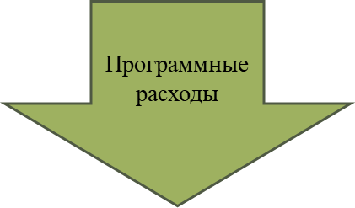
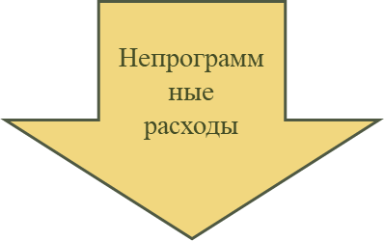
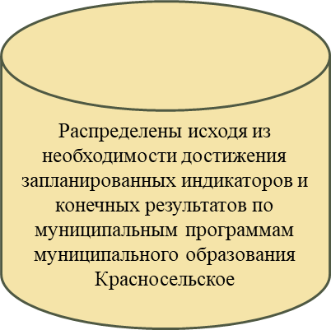
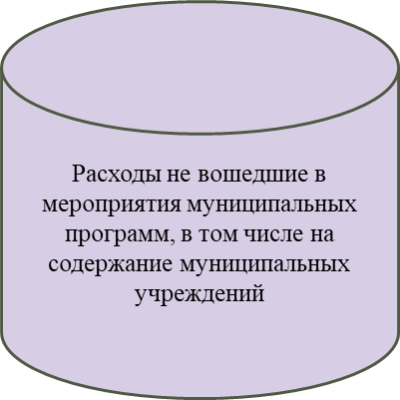
ПРОГРАММНЫЕ И НЕПРОГРАММНЫЕ РАСХОДЫ МУНИЦИПАЛЬНОГО ОБРАЗОВАНИЯ
КРАСНОСЕЛЬСКОЕ
Муниципальная программа - документ стратегического планирования, содержащий комплекс планируемых мероприятий, взаимоувязанных по задачам, срокам осуществления, исполнителям и ресурсам и обеспечивающих наиболее эффективное достижение целей и решение задач социально-экономического развития муниципального образования
Notes:
40

Slide 41
Программный бюджет на 2023 год
Наименование показателя | 2023 год
 | Сумма (тыс. руб.)
Расходы на реализацию муниципальных программ | 21043,8
Муниципальная программа " Профилактика, локализация и ликвидация последствий чрезвычайных ситуаций на территории муниципального образования Красносельское Юрьев-Польского района на 2021-2023 годы" | 450,0
Муниципальная программа "Содержание, реконструкция и ремонт жилищного фонда, расположенного на территории муниципального образования Красносельское на 2022-2024 годы" | 1622,3
Муниципальная программа «Развитие культуры и туризма муниципального образования Красносельское Юрьев-Польского района" | 13803
Муниципальная программа "Благоустройство населенных пунктов муниципального образования Красносельское на 2021-2023 годы" | 4651,4
Муниципальная программа "Возведение, сохранение и реконструкция военно-мемориальных объектов на территории муниципального образования Красносельское Юрьев-Польского района на 2021-2025 годы» | 200,0
Муниципальная программа «Развитие физической культуры и спорта на территории муниципального образования Красносельское на 2021-2025 годы» | 255,0
Муниципальная программа "Содействие развитию малого и среднего предпринимательства в муниципальном образовании Красносельское Юрьев-Польского района на 2021-2025 годы" | 1,0
Муниципальная программа "Борьба с борщевиком Сосновского на территории муниципального образования Красносельское Юрьев-Польского района на 2023-2027 годы" | 10,1
Notes:
41

Slide 42
Муниципальная программа "Развитие и поддержка территориального общественного самоуправления (ТОС) на территории муниципального образования Красносельское Юрьев-Польского района на 2023-2025 годы" | 1,0
Муниципальная программа "Обеспечение содержания мест захоронения на территории муниципального образования Красносельское Юрьев-Польского района в 2021-2023 годах" | 50,0
Непрограммные расходы | 17672,8
Всего расходов | 38716,6
Notes:
42

Slide 43

Муниципальная программа "Профилактика, локализация и ликвидация последствий чрезвычайных ситуаций на территории муниципального образования Красносельское Юрьев-Польского района на 2021-2023 годы"
Цель программы
Реализация государственной политики в области пожарной безопасности, укрепление материальной базы направленной на снижение риска пожаров, успешное ведение обнаружения и ликвидация лесоторфяных очагов, пожаров в населенных пунктах, уменьшение числа погибших и пострадавших от них людей и наносимого ими материального ущерба, а также организация формирований сил и средств на территории муниципального образования для успешной ликвидации пожаров.
Расходы на реализацию 450,0 тыс. рублей
Notes:
43

Slide 44

Муниципальная программа "Содержание, реконструкция и ремонт жилищного фонда, расположенного на территории муниципального образования Красносельское на 2022-2024 годы"
Цель программы
Основной целью Программы является обеспечение сохранности жилищного фонда и улучшение комфортности проживания в них граждан.
Основными задачами Программы являются:
- приведение состояния жилищного фонда в соответствие с требованиями нормативно-технических документов;
- улучшение качества предоставления жилищно-коммунальных услуг.
Расходы на реализацию 1622,3 тыс. рублей
Notes:
44

Slide 45

Муниципальная программа «Развитие культуры и туризма муниципального образования Красносельское Юрьев-Польского района"
Цель программы
Реализация стратегической роли культуры как духовно-нравственного основания для формирования гармонично развитой личности.
Укрепление единства российской нации, проживающей на территории муниципального образования Красносельское Юрьев-Польского района
Расходы на реализацию 13803 тыс. рублей
Notes:
45

Slide 46
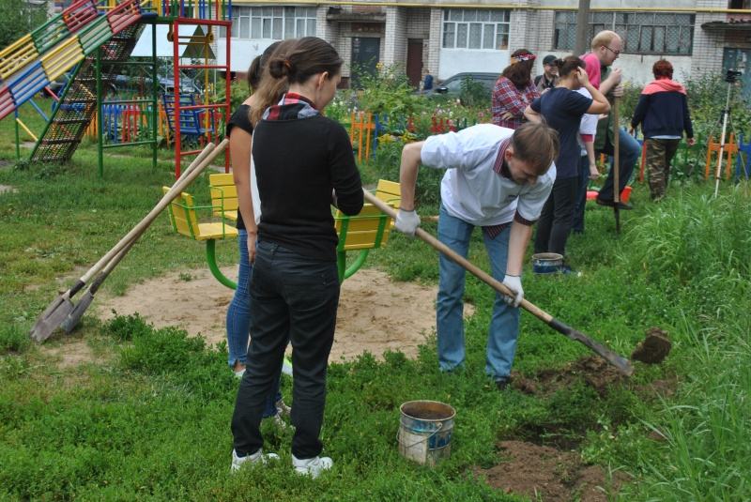
Муниципальная программа "Благоустройство населенных пунктов муниципального образования Красносельское на 2021-2023 годы"
Цели программы
Целью Программы является: совершенствование системы комплексного благоустройства населенных пунктов муниципального образования Красносельское, создание комфортных условий для проживания населения.
Основные задачи программы:
1.Осуществление работ по строительству и реконструкции объектов благоустройства, расположенных на территории муниципального образования Красносельское.
2. Приведение в качественное состояние благоустройства населенных пунктов.
Расходы на реализацию 4651,4 тыс. рублей
Notes:
46

Slide 47
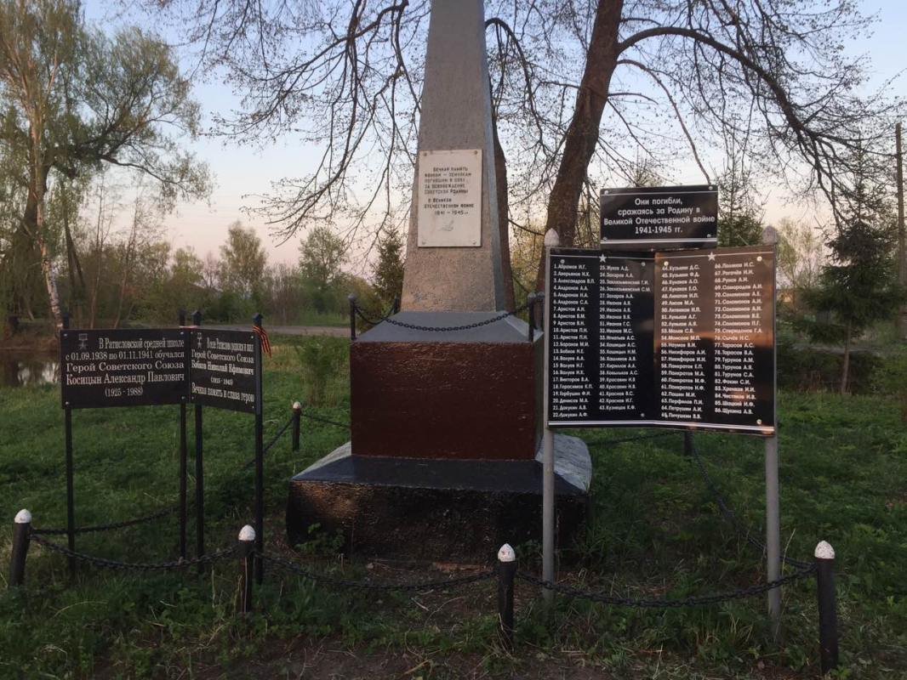
Муниципальная программа "Возведение, сохранение и реконструкция военно-мемориальных объектов на территории муниципального образования Красносельское Юрьев-Польского района на 2021-2025 годы»
Цели программы
- комплексное решение проблем, связанных с проведением работ по благоустройству, косметическому ремонту и содержанию памятников и обелисков Великой Отечественной войны, расположенных на территории муниципального образования Красносельское Юрьев-Польского района;
- строительство памятников в населенных пунктах;
- реконструкция и капитальный ремонт памятников и обелисков.
Расходы на реализацию 200,0 тыс. рублей
Notes:
47

Slide 48

Муниципальная программа «Развитие физической культуры и спорта на территории муниципального образования Красносельское на 2021-2025 годы»
Цели программы
Целью Программы является создание условий для развития на территории муниципального образования массовой физической культуры и спорта, совершенствование работы по подготовке спортивного резерва.
Основные задачи программы:
1. Создание условий для увеличения количества систематически занимающихся физической культурой и спортом жителей муниципального образования.
2. Проведение массовых физкультурно-оздоровительных мероприятий, способных удовлетворить интересы и
потребности различных слоев населения.
3. Обеспечение здорового досуга населения.
4. Укрепление материально-спортивной базы для занятий физической культурой и спортом.
5. Совершенствование спортивного мастерства.
Расходы на реализацию 255,0 тыс. рублей
Notes:
48

Slide 49

Муниципальная программа "Содействие развитию малого и среднего предпринимательства в муниципальном образовании Красносельское Юрьев-Польского района на 2021-2025 годы"
Цели программы
Содействие развитию субъектов малого и среднего предпринимательства (далее - предпринимательство), обеспечение благоприятных условий для развития субъектов малого и среднего предпринимательства на территории муниципального образования Красносельское и повышение роли малого предпринимательства в экономике на территории муниципального образования Красносельское Юрьев-Польского района.
Расходы на реализацию 1,0 тыс. рублей
Notes:
49

Slide 50


Муниципальная программа "Борьба с борщевиком Сосновского на территории муниципального образования Красносельское Юрьев-Польского района на 2023-2027 годы"
Цель программы
Сокращение очагов распространения борщевика Сосновского на территории муниципального образования Красносельское Юрьев-Польского района путем его локализации и ликвидации.
Расходы на реализацию 10,1 тыс. рублей
Notes:
50

Slide 51
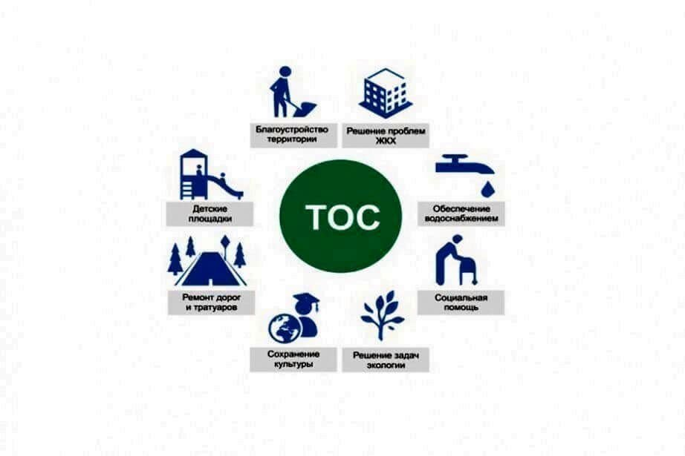
Муниципальная программа "Развитие и поддержка территориального общественного самоуправления (ТОС) на территории муниципального образования Красносельское Юрьев-Польского района на 2023-2025 годы"
Цели программы
Развитие и совершенствование системы территориального общественного самоуправления (далее - ТОС) муниципального образования Красносельское
Расходы на реализацию 1,0 тыс. рублей
Notes:
51

Slide 52
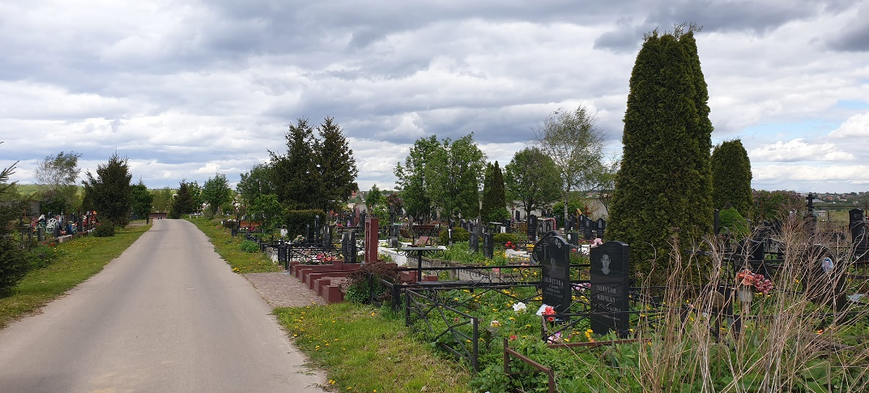
Муниципальная программа "Обеспечение содержания мест захоронения на территории муниципального образования Красносельское Юрьев-Польского района в 2021-2023 годах"
Цели программы
- реализация гарантий погребения умерших с учетом волеизъявлений выраженных при жизни или пожеланий родственников;
- создание оптимальных условий по посещению и уходу местами захоронений.
Задачи:
- проведение мероприятий по содержанию мест захоронений, своевременной уборки территорий кладбищ, вывоз мусора, веток и отходов ТБО;
- проведение мероприятий по планированию новых мест для захоронений на действующих кладбищах;
- содержание и ремонт оград кладбищ, установка ограждений по принципам землепользования;
- ремонт контейнерных площадок и подъездов к кладбищам, строительство подъездных дорог.
Расходы на реализацию 50,0 тыс. рублей
Notes:
52

Slide 53

Распределение межбюджетных трансфертов из бюджета
муниципального образования Красносельское бюджету муниципального образования Юрьев-Польский район в 2023 году по полномочиям
Создание условий для организации досуга и обеспечения жителей услугами организаций культуры
Осуществление контроля за исполнением бюджета
170,0 т.р.
13803,0 т.р.
Бюджет муниципального образования
Красносельское
Notes:
53

Slide 54

Дополнительная информация к проекту бюджета муниципального образования Красносельское на 2023 год
Notes:
54

Slide 55

Уважаемые жители
муниципального образования Красносельское Юрьев-Польского района!
Обращаем Ваше внимание на то, что бюджет для граждан на 2023 год составлен по решению Совета народных депутатов муниципального образования Юрьев-Польский район от 23.12.2022 года №49 «О бюджете муниципального образования Красносельское Юрьев-Польского района на 2023 год» и носит ознакомительный и осведомительный характер.
С утвержденным решением Совета народных депутатов муниципального образования Красносельское Юрьев-Польского района «О бюджете муниципального образования Красносельское Юрьев-Польского района на 2023 год» можно ознакомится на официальном сайте муниципального образования Красносельское».
Также бюджет муниципального образования Красносельское на 2023 год опубликован в официальном выпуске газеты «Вестник Ополья» от 24 декабря 2021 года № 106.

Slide 56
Список источников и литературы
1.Конституция Российской Федерации (принята всенародным голосованием 12.12.1993 с изменениями одобренными в ходе общероссийского голосования 01.07.2020 года). Собрание законодательства РФ. 2009. № 4. - ст. 445.
2.Бюджетный кодекс Российской Федерации от 31.07.1998 № 145-ФЗ. Собрание законодательства РФ. 1998. № 31. - ст. 3823.
3.Налоговый кодекс Российской Федерации (часть первая) от 31.07.1998 № 146-ФЗ. Собрание законодательства РФ. 1998. № 31. - ст. 3824.
4.Налоговый кодекс Российской Федерации (часть вторая) от 05.08.2000 № 117-ФЗ. Собрание законодательства РФ. 2000. № 32. - ст. 3340.
5.Федеральный Закон от 06.10.2003 № 131-ФЗ «Об общих принципах организации местного самоуправления в Российской Федерации». Собрание законодательства РФ. 2003. № 40. - ст. 3822.
6.Приказ Министерства финансов Российской Федерации от 22 сентября 2015 г. № 145н «Об утверждении Методических рекомендаций по представлению бюджетов субъектов Российской Федерации и местных бюджетов и отчетов об их исполнении в доступной для граждан форме».
7.Закон Владимирской области от 10.10.2005 № 139-ОЗ «О межбюджетных отношениях во Владимирской области». Владимирские ведомости. 2005. № 316-319, 327-334 .
8.Решение Совета народных депутатов МО Красносельское Юрьев-Польского района от 15.04.2014 №15 «Об утверждении Положения о бюджетном процессе в муниципальном образовании Красносельское»
9.Постановление администрации муниципального образования Красносельское Юрьев-Польского района от 12.08.2020 № 77а «Об утверждении Положения о составлении и публикации документа (информационного ресурса) «Бюджет для граждан».
10. Постановление администрации муниципального образования Красносельское Юрьев-Польского района от 03.08.2016 № 338 «О порядке составления проекта бюджета муниципального образования Красносельское Юрьев-Польского района на очередной финансовый год»
11. Постановление администрации муниципального образования Красносельское Юрьев-Польского района от 24.08.2016 № 376 «Об утверждении методики прогнозирования поступлений доходов в бюджет муниципального образования Красносельское».
Notes:
56

Slide 57
12. Решение Совета народных депутатов муниципального образования Красносельское Юрьев-Польского района от 26.07.2018 № 17 «Об утверждении Порядка организации и проведения публичных слушаний, общественных обсуждений в муниципальном образовании Красносельское».
13.Постановление администрации муниципального образования Красносельское Юрьев-Польского района от 17.08.2020 № 126 Об утверждении муниципальной программы «Профилактика, локализация и ликвидация последствий чрезвычайных ситуаций на территории муниципального образования Красносельское Юрьев-Польского района на 2021-2023 годы».
14. Постановление администрации муниципального образования Красносельское Юрьев-Польского района от 20.08.2021 №122 «Содержание, реконструкция и ремонт жилищного фонда, расположенного на территории муниципального образования Красносельское на 2022-2024 годы».
15. Постановление администрации муниципального образования Красносельское Юрьев-Польского района от 17.08.2020 №124 «Развитие культуры и туризма муниципального образования Красносельское Юрьев-Польского района».
16. Постановление администрации муниципального образования Красносельское Юрьев-Польского района от 17.08.2020 №127 "Благоустройство населенных пунктов муниципального образования Красносельское на 2021-2023 годы«.
17. Постановление администрации муниципального образования Красносельское Юрьев-Польского района от 17.08.2020 №125 "Возведение, сохранение и реконструкция военно-мемориальных объектов на территории муниципального образования Красносельское Юрьев-Польского района на 2021-2025 годы«.
18. Постановление администрации муниципального образования Красносельское Юрьев-Польского района от 14.08.2020 №119 "Развитие физической культуры и спорта на территории муниципального образования Красносельское юрьев-Польского района на 2021-2025 годы«.
19. Постановление администрации муниципального образования Красносельское Юрьев-Польского района от 14.08.2020 №120 "Содействие развитию малого и среднего предпринимательства в муниципальном образовании Красносельское на 2021-2025 годы».
20. Постановление администрации муниципального образования Красносельское Юрьев-Польского района от 04.08.2022 №181 «Борьба с борщевиком Сосновского на территории муниципального образования Красносельское Юрьев-Польского района на 2023-2027 годы».
21. Постановление администрации муниципального образования Красносельское Юрьев-Польского района от 04.08.2022 №180 «Развитие и поддержка территориального общественного самоуправления (ТОС) на территории муниципального образования Красносельское Юрьев-Польского района на 2023-2025 годы».
22. Постановление администрации муниципального образования Красносельское Юрьев-Польского района от 27.08.2020 №140 «Обеспечение содержания мест захоронения на территории муниципального образования Красносельское Юрьев - Польского района в 2021-2023 годах»
Notes:
57

Slide 58
Контактная информация
Администрация муниципального образования
Красносельское Юрьев- Польского района
Адрес: 601803, Владимирская область, Юрьев-Польский район, с.Красное, д. 51
Тел:8(49246)5-25-72, факс 8(49246)2-22-47
адрес электронной почты: adminMOkrasnosel@mail.ru
Notes:
58

